Slide 1
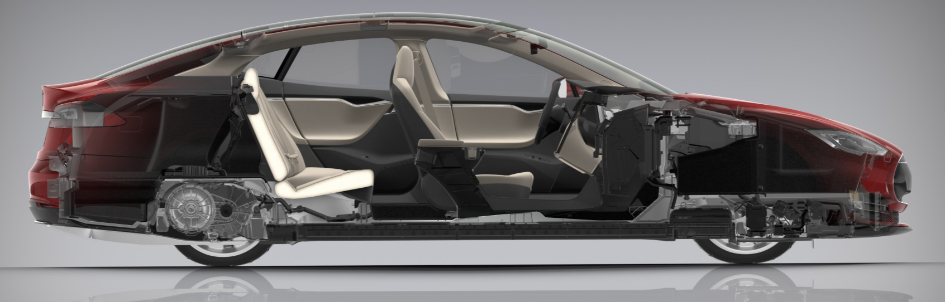
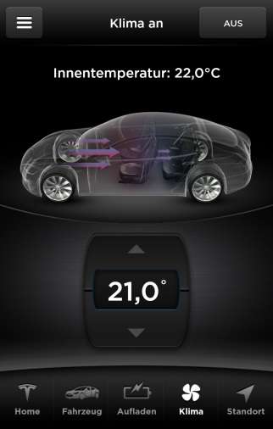
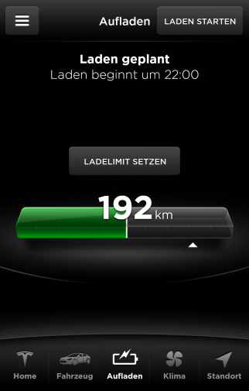

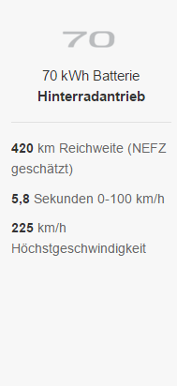
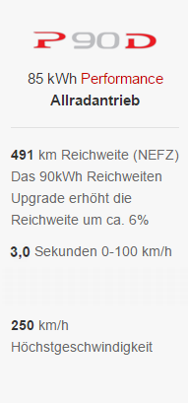
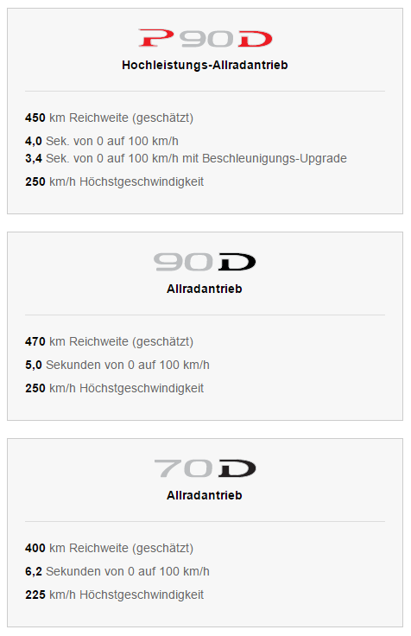
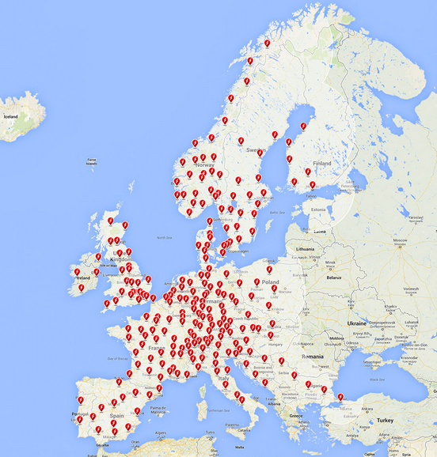
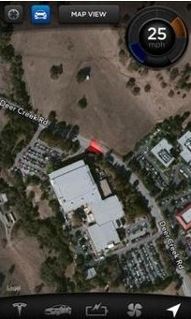
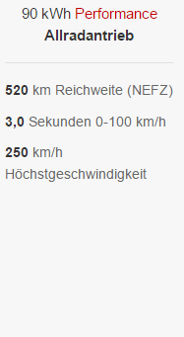
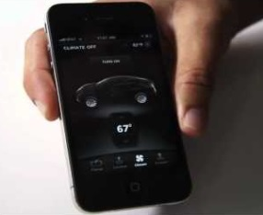
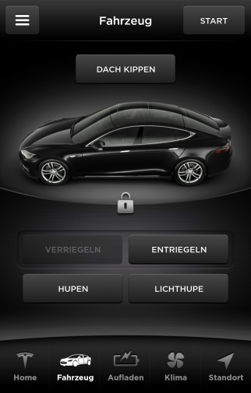
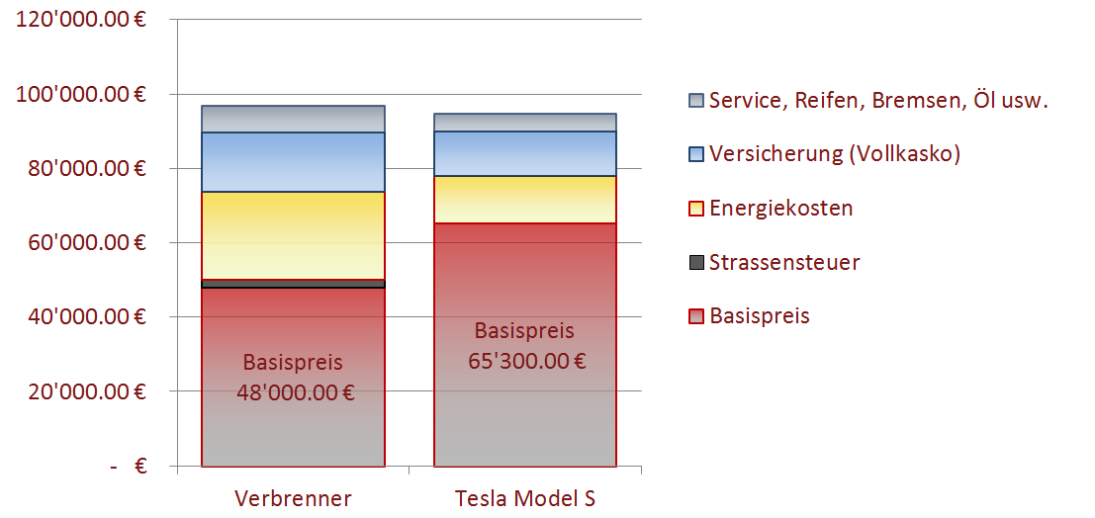
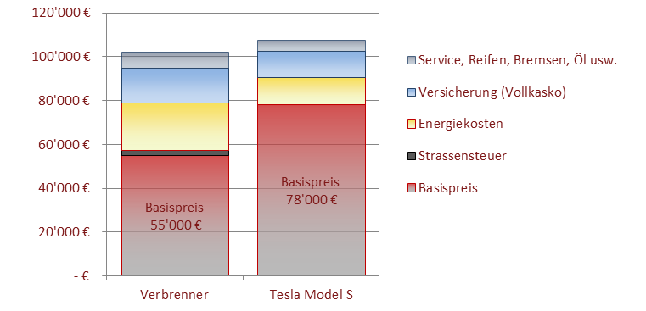

Tesla Model S Praxis-Infos für Europa
Zusammengestellt von Tesla Fahrern
Stand: Januar 2016
Version 1.6
D Edition
(alle Angaben ohne Gewähr)
Model S
Model X
Superchargers
…
Basismodell mit Grundausstattung
Topmodell mit Vollausstattung
€ 78’000
€ 148’600
Kosten
Gesamtkosten bei einem Abschreibungszeitraum von 8 Jahren im Vergleich zu einem Verbrenner aus der oberen Mittelklasse
*
*
8 | Jahre
30000 | km pro Jahr
1.3 | €. pro liter
7 | liter pro 100km
0.23 | € pro kWh
23 | kWh pro 100km
Mobile App

Slide 2
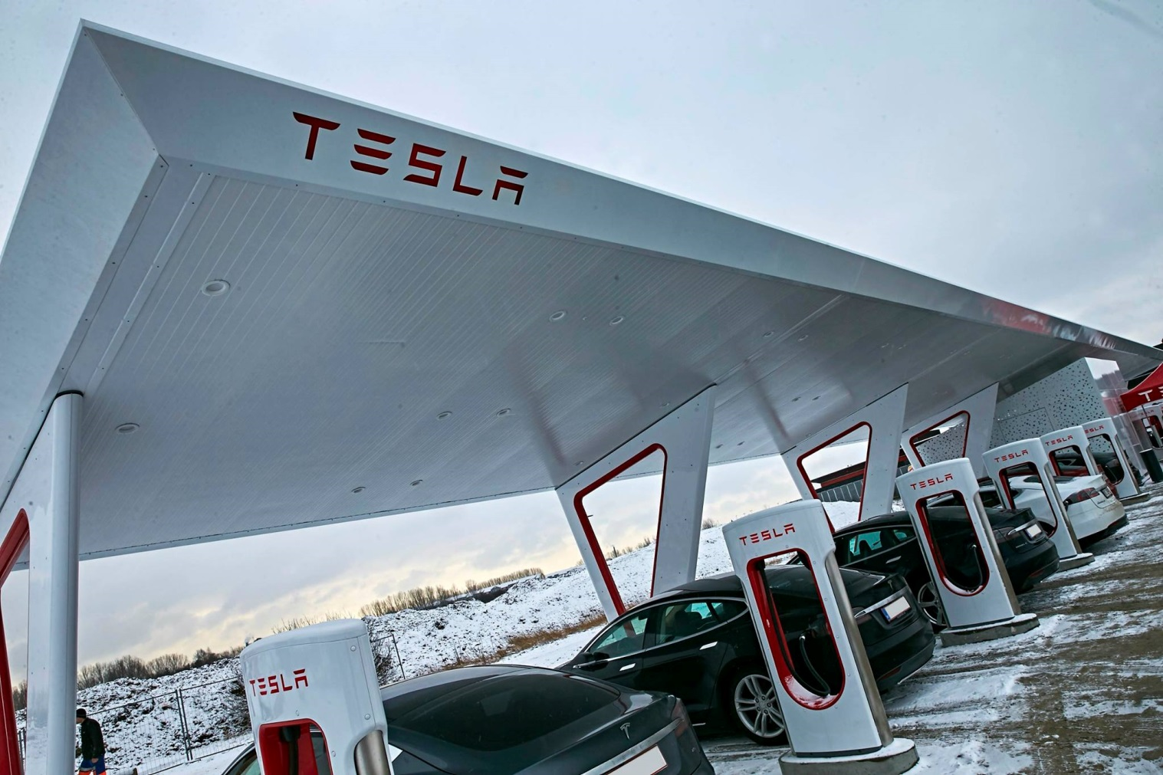
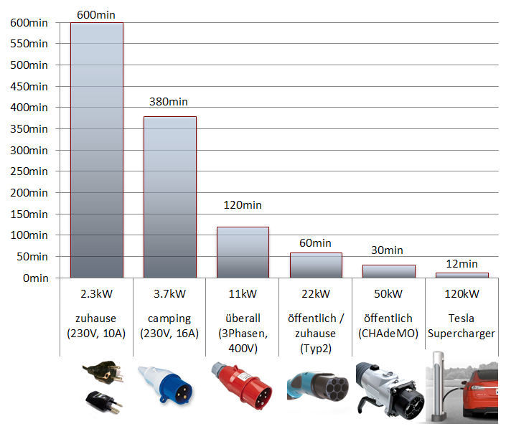
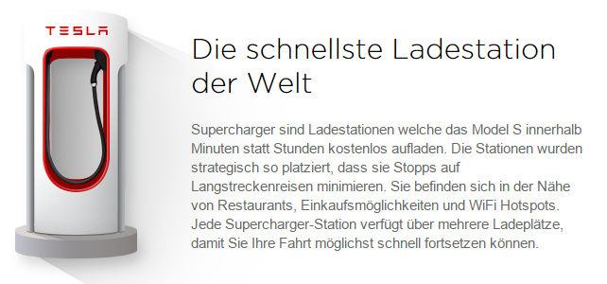

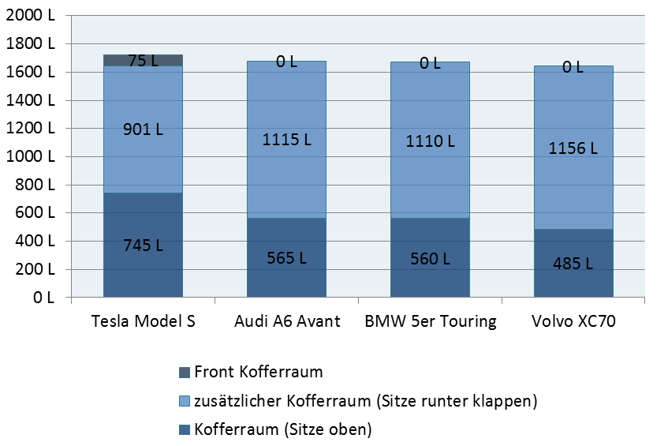

Supercharger
Aufladen
Wie lange dauert es,
100km Reichweite zu laden?
 | T13 / Schuko | Caravan | CEE16 | Typ 2 | Chademo | Supercharger
Installation | Überall vorhanden | 400 - 1500 EUR | 500 - 1500 EUR | 1500 - 6000 EUR | über 20’000 EUR | (im Auto-Kaufpreis inklusive)
Strombezug | pro kWh | pro kWh | pro kWh | oft gratis oder Parkgebühr |  | Flatrate (im Auto-Kaufpreis inklusive)
Konstruktion
Kofferraum
Bilder: Copyright behaftet! (siehe entsprechende Quellen)
Handout:
Tesla Forum – Essentials ➔
Die Diskussion zu diesem Handout: http://goo.gl/Syg41N → Es kann von da auch frei herunter geladen werden.
Quellen der Daten und Bilder: www.teslamotors.com www.tff-forum.de www.teslamotorsclub.com www.goingelectric.de www.e-driver.net

